Slide 1
ISYE6055 E-Supply Chain Management Topik 4 - Membangun dan Mengelola E-Services Modern
D5821 – Fauzi Khair

Slide 2
Capaian pembelajaran
Mahasiswa diharapkan mampu menjelaskan model bisnis dan strategi e-business terhadap konsep value chain.

Slide 3
Definisi Service dan Service Model Service Model Analysis Demand dan Value Chain Management Service Value Chain untuk Service Value Networks
Membangun dan Mengelola E-Services Modern

Slide 4
Definisi Service dan Service Model

Slide 5
Definisi Service dan Service Model
Definisi tentang layanan jasa (service) sangat bervariasi pada seluruh sektor jasa. Clark (1940) membagi keseluhan sektor aktivitas ekonomi menjadi tiga sektor yaitu primer (pertanian), sekunder (manufaktur), dan tersier (jasa).
Sektor jasa dapat dibagi menjadi tiga bagian layanan mencakup usaha domestik seperti usaha makanan dan penginapan, layanan bisnis, dan usaha lain-lain termasuk rekreasi, pelayanan kesehatan, dan pendidikan untuk fokus pada keterlibatan dan peningkatan hubungan pelanggan.
Selain itu, industri jasa fokus menyediakan jasa, dan umumnya tidak menyediakan jasa berbentuk barang (Hughes, Mitchell, & Ramson, 1993).

Slide 6
Definisi Service dan Service Model
Definisi layanan (service) mulai berkembang dari pengertian yang sempit menuju artian yan lebih luas. Pada tahun 1960 Komite Definisi American Marketing Association mendefinisikan layanan (service) sebagai kegiatan, manfaat, atau kepuasan yang ditawarkan untuk dijual, atau disediakan, dan atau berhubungan dengan penjualan barang.

Slide 7
Definisi Service dan Service Model
Contoh layanan jasa meliputi akomodasi, perbankan, pendidikan, hiburan, keuangan, bidang medis, servis real estate, dan transportasi.
Selain itu juga dapat berupa layanan individual yang disediakan oleh sebuah toko seperti tukang cukur, tuner piano, kecantikan, dan layanan bantuan daerah mencakup perbaikan, pemeliharaan, dan layanan purna jual, serta lembaga layanan pedukung seperti kredit biro.

Slide 8
Definisi Service dan Service Model
Russell (1990) dan Quinn, Baruch, Paquette (1987) memperluas layanan jasa dengan memasukkan semua aktivitas dan kegiatan ekonomi di mana outputnya bukan berupa produk fisik atau konstruksi, biasanya dikonsumsi ketika diproduksi, dan disampaikan dalam bentuk intangible value added seperti memberikan kenyamanan perjalanan kepada pelanggan.

Slide 9
Definisi Service dan Service Model
Sering kali layanan terpadu sangat berkaitan dengan barang-barang manufaktur, atau barang untuk pengiriman.
Jadi jika ada perbedaan antara barang dan jasa dirasa tidak tepat, sehingga tidak ada batas yang jelas antara perusahaan manufaktur dan jasa yang ada (Berry & Parasuraman, 1991).

Slide 10
Definisi Service dan Service Model
Pada praktiknya, berbagai industri jasa terus maju dan bergerak ke arah globalisasi (Kathawala & Abdou, 2003) dengan menggabungkan sistem pengiriman yang berbasis elektronik, sehingga memungkinkan terjadinya aliran untuk memberikan rantai nilai (value chain), dan operasi e-service.

Slide 11
Definisi Service dan Service Model
Prancis, Da Rold, dan Young (2002) mengakui pentingnya rantai nila jasa atau service value chain yang menyatakan bahwa untuk memuaskan klien perusahaan menggunakan solusi holistik dimana membutuhkan penyedia layanan yang fokus bekerja sama pada service value chain.
Oleh karena itu, e-service value chain memberikan peluang agar terjadi peningkatan nilai pelanggan akan layanan jasa yang diberikan.

Slide 12
Service Model Analysis

Slide 13
Service Model
Beberapa ahli mengelompokkan model service menjadi model pelanggan (eksternal) atau model penyedia layanan jasa (internal).
Setiap model kemudian dipisahkan dan dibagi menjadi dua dari tiga model (lihat gambar 1)

Slide 14
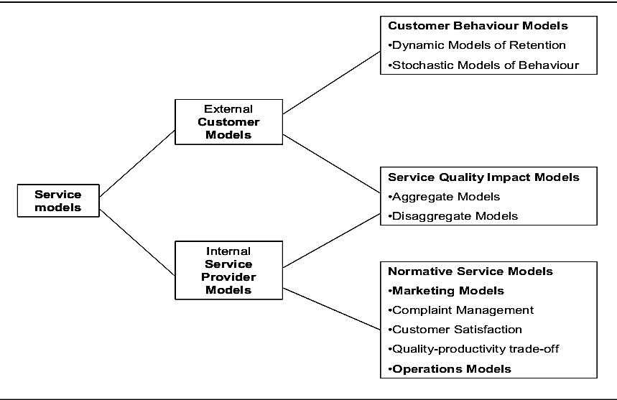
Service Model
Gambar 1. Model matematis layanan jasa
(Qinyu Zang, 2007)

Slide 15
Service Model
Model perilaku pelanggan, menggabungkan model dinamis retensi pelanggan seperti tingkat loyalitas, model stokastik perilaku pelanggan seperti tingkat kepuasan, dan model perilaku pelanggan seperti tingkat churn rate atau rate pelanggan yang hilang melalui pertemuan layanan jasa tunggal.
Model dampak kualitas layanan dengan menggabungkan model agregat seperti efek kepuasan pelanggan dan model terpisah seperti dampak keuangan dari komponen layanan.

Slide 16
Service Model
Model layanan normatif, seperti model pemasaran perumahan yang fokus pada organisasi seperti skema insentif dan trade-off antara kepuasan dan produktivitas serta model operasi seperti antrian.

Slide 17
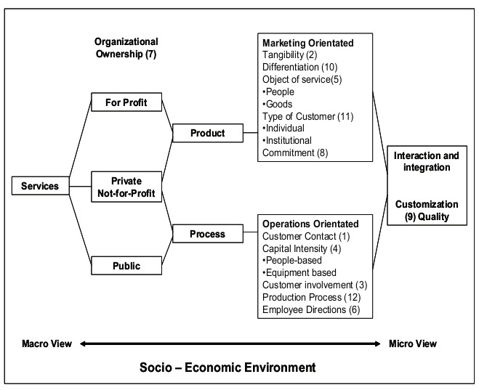
Service Model
Integrated schematic representation of services

Slide 18
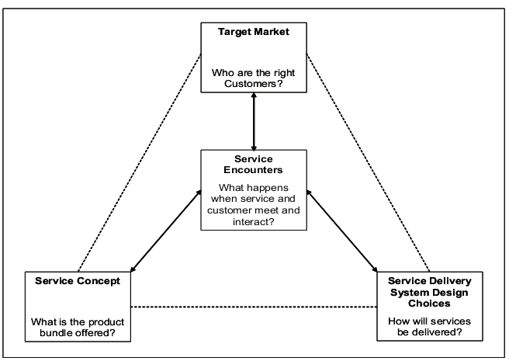
Service Model
The service strategy triad

Slide 19
The Service Strategy Triad
Roth dan Menor (2003) mendefinisikan secara operasional triad strategi layanan jasa menjadi lima unsur sebagai berikut:
Fasilitas pendukung (sumber daya fisik dan struktural)
Fasilitas barang (bahan dan perlengkapan yang dikonsumsi)
Fasilitas informasi (mendukung layanan eksplisit)
Layanan jasa eksplisit (pengalaman pelanggan dan manfaat sensual)
Layanan jasa implisit (manfaat psikologis)

Slide 20
The Service Strategy Triad
Roth & Menor (2003) merancang arsitektur sistem layanan jasa dengan menyusun kerangka untuk menyelidiki tiga komponen yang saling terkait dan dinamis dari sistem pelayanan sebagai berikut:
Desain layanan strategis yang digambarkan sebagai struktur, infrastruktur, dan integrasi yang berdasarkan pilihan antara portofolio konten waktu untuk pasokan utama secara bertahap.
Sistem eksekusi pengiriman layanan (digambarkan seperti program, kebijakan, dan aspek perilaku dengan memberikan area gratis dan fokus pada pelanggan. Pada sistem ini memungkinkan untuk menggunakan pendekatan balanced scorecard.
Persepsi nilai yang dirasakan oleh pelanggan terhadap konsep layanan total dan aspek efektivitas lainnya dari layanan jasa yang diberikan.

Slide 21
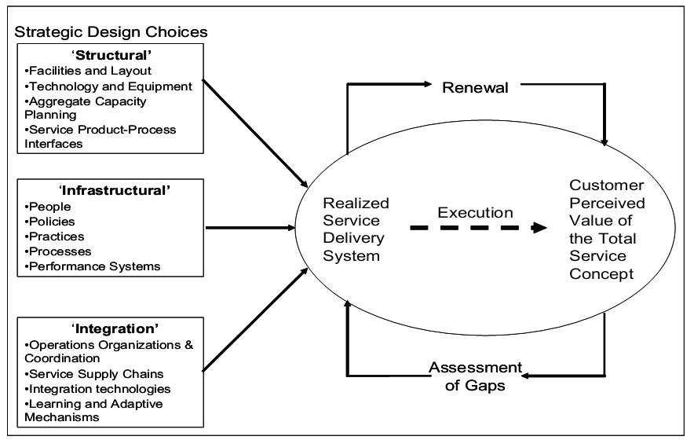
The service delivery systems architecture

Slide 22
Demand Management dan Value Chain Management

Slide 23
Demand Chain Management
Demain chain management bertujuan untuk melayani pelanggan individual melalui sistem berkas yang disesuaikan dengan barang dan jasa, sehingga akan meningkatkan tingkat kepuasan pelanggan dan loyalitas pelanggan (McAlexander, Kim, & Roberts, 2003).
Demand chain merupakan cerminan dari sebuah sistem rantai pasok. Demand chain menjadi sebuah keharusan dalam mendorong kompetitif bisnis yang bertujuan untuk terus menerus meningkatkan efisiensi rantai pasok.
Demand chain dapat menyeimbangkan campuran dan beragamnya pelanggan baru dimana masing-masing pelanggan memiliki kebutuhan dan harapan yang berbeda serta juga harus menawarkan tingkat keunikan bisnis tertentu.

Slide 24
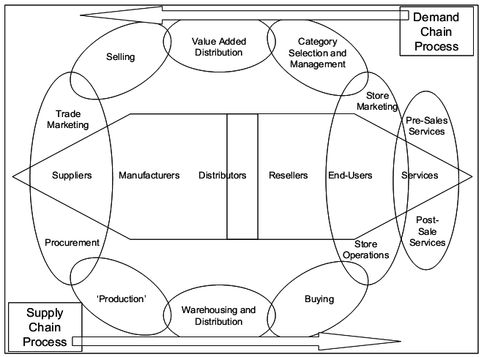
Demand Chain Management
Demand and supply chain processes

Slide 25
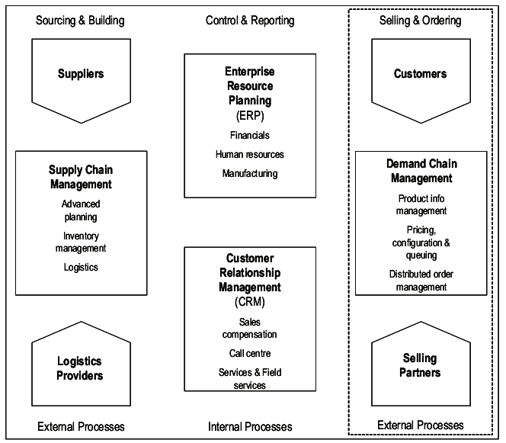
Demand Chain Management
Demand chain selling and ordering model

Slide 26
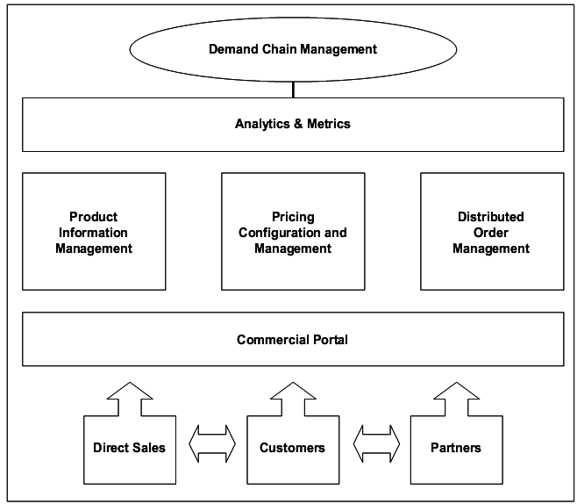
Demand Chain Management
The external sales process

Slide 27
Value Chain Management
Adapun value sendiri memiliki definisi yang juga bervariasi (Zeithaml, 1988), namun tema umum telah menunjukkan nilai pelanggan sebagai berikut:
Value sangat terkait dengan penggunaan produk atau layanan, sehingga terpisah dari 'nilai-nilai' pribadi.
Perceived value (nilai yang dirasakan) oleh pelanggan dan bukan nilai obyektif yang ditentukan oleh penjual
Sesuatu yang diinginkan oleh pelanggan termasuk kualitas, manfaat, kelayakan dan apa yang harus pelanggan keluarkan untuk memperoleh dan menggunakan produk atau layanan (seperti harga dan pengorbanan)

Slide 28
Value Chain Management
Selain itu, value juga dapat didefinisikan terkait bisnis atau berdasarkan perspektif pelanggan sehingga dapat digambarkan dalam bentuk persamaan:
Business Value (nilai bisnis) = (Manfaat masing-masing aktivitas rantai nilai dikurangi biayanya) + (Manfaat setiap antarmuka layanan antara aktivitas rantai nilai dikurangi biayanya).
Customer value (nilai pelanggan) = (Manfaat setiap interaksi antarmuka layanan pelanggan) + (Manfaat masing-masing nilai tambah bisnis yang ditawarkan) + (Manfaat yang dirasakan untuk semua komponen biaya yang terlibat).

Slide 29
Value Chain Management
Rayport dan Sviokla (1996) mengusulkan bahwa internet memungkinkan penciptaan nilai tertentu dengan mengumpulkan, mengorganisir, memilih, mensintesa, dan mendistribusikan informasi.
Dua rantai nilai yaitu rantai nilai virtual dan rantai nilai fisik. Rantai nilai virtual berbasis teknologi informasi dan melibatkan usaha e-business-to-e-bisnis serta solusi e-business-to-consumer.

Slide 30
Value Chain Management
Dalam beberapa kasus, langkah pembuatan dan kontrol keputusan manusia tetap dipertahankan dalam lingkungan virtual. Akan tetapi, hari ini pendekatan yang diterapkan mulai menggunakan kecerdasan buatan perangkat lunak sebagai titik kontrol terhadap usaha tersebut.
Low (2000) menyelidiki cara-cara untuk menciptakan nilai dan pengukuran aset yang tidak berwujud seperti layanan jasa. Low menyarankan adanya indeks penciptaan nilai yang memungkinkan manajemen untuk memantau kinerja mereka agar lebih baik. Selanjutnya Low lebih jauh menyatakan bahwa prosedur tersebut harus tetap fleksibel sehingga memungkinkan sistem tetap mampu beradaptasi dengan sifat perubahan bisnis dalam hubungan ekonomi.

Slide 31
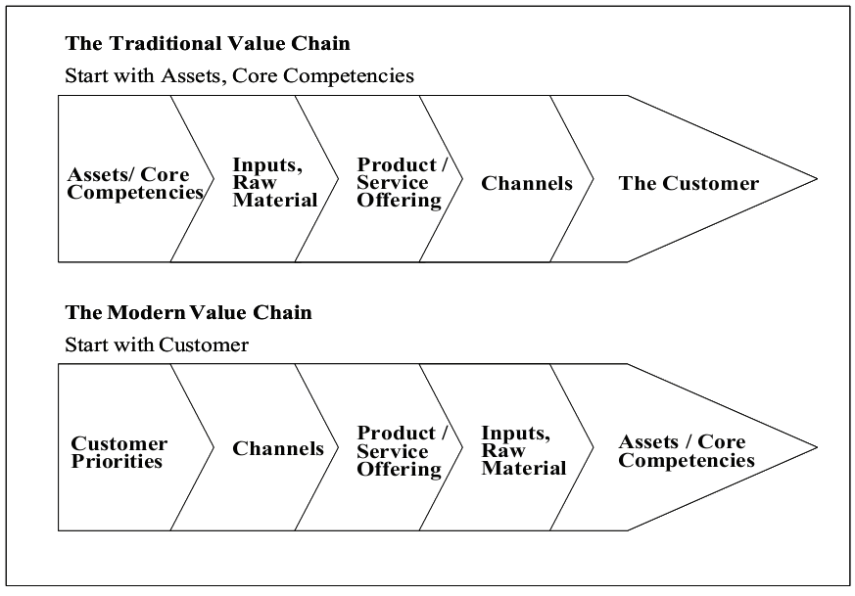
Value Chain Management

Slide 32
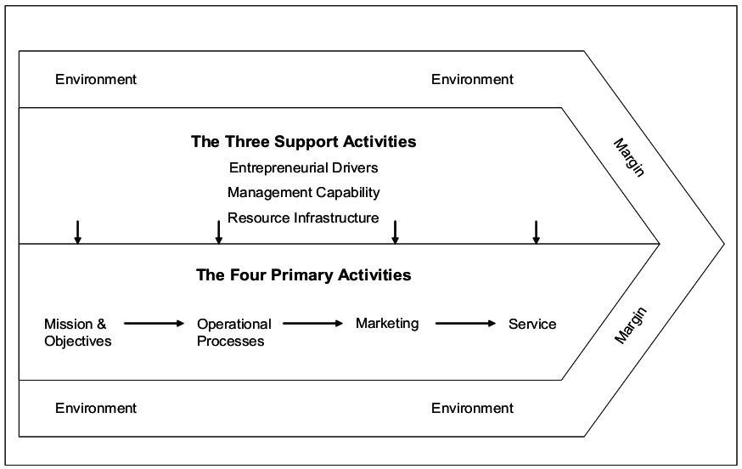
Revised Value Chain

Slide 33
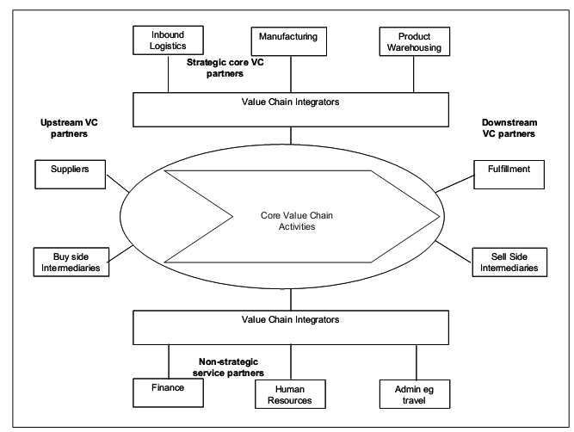
Value Chain Integrator

Slide 34
Service Value Chain untuk Service Value Networks

Slide 35
Service Value Chain To Service Value Networks
Sebuah varian yang baru dari value chain adalah service value chain. Definisi service value chain sangat bervariasi, namun secara umum service value chain merujuk pada usaha untuk mengoptimalkan situasi layanan purna jual yang tepat di seluruh rantai pasok layanan jasa.
Rantai pasok layanan jasa dipandang sebagai salah satu usaha yang dari waktu ke waktu disampaikan keseluruh negara agar kolaboratif sepenuhnya dan memiliki persediaan yang rendah, perencanaan yang efisien, dan tingkat layanan terhadap pelanggan yang tinggi.
Hal ini memungkinkan upaya mencantumkan semua perencanaan, gerakan, dan perbaikan kegiatan untuk mengaktifkan dukungan layanan purna jual sebuah produk.

Slide 36
Service Value Chain To Service Value Networks
Sebuah jaringan layanan nilai dapat didefinisikan sebagai usaha fleksibel, pengiriman dinamis layanan jasa dan produk dalam bentuk bisnis dan jaringan, yang saling terkoordinasi dalam rantai nilai sebuah rantai pasokan dan rantai permintaan yang bekerja secara harmonis.
Sehingga jaringan nilai layanan memiliki nilai tambah dan target pelayanan tertentu dan solusi produk secara efektif dan efisien dan dapat disalurkan ke pelanggan individu pada waktu yang tepat, fisik, atau virtual (Hamilton, 2004).

Slide 37
Balanced Scorecard
Pengukuran dan penyesuaian strategis dalam hilir jaringan e-supply chain dan penyedia layanan hulu bisnis tetap penting dilakukan untuk mempertahankan dan meningkatkan posisi kompetitif.
Sehingga metode Balanced Scorecard menawarkan dimensi pengukuran terkait hal ini.

Slide 38
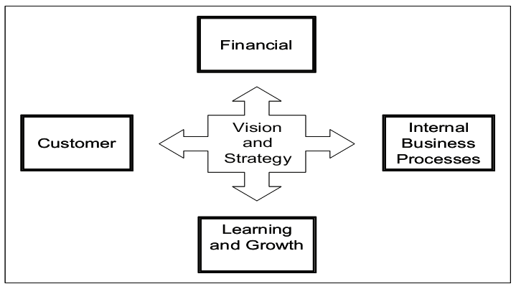
Balanced Scorecard Model

Slide 39
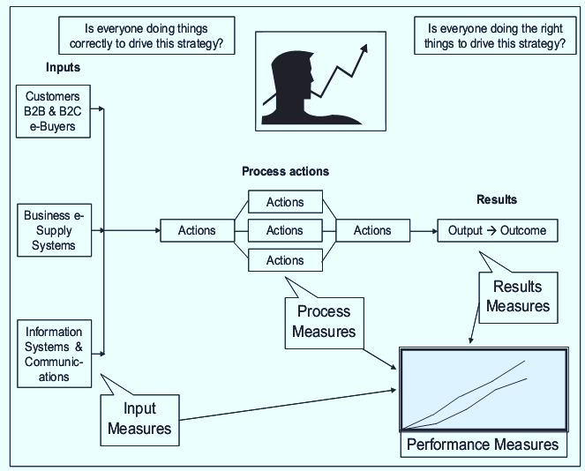
Balanced Scorecard (BSC)—Strategic Services Components

Slide 40
Balanced Scorecard
Manajer bisnis modern dapat menggunakan pendekatan balanced scorecard untuk memantau strategi bisnis mereka. Manajer dapat mengukur setiap fitur bisnis berwujud dan tidak berwujud yang menjadi ukuran yang telah didefinisikan dan terukur.
Setiap ukuran dapat dinilai dan ekspektasi kinerja target khusus dapat pula dikembangkan. Masing-masing ukuran kinerja sangat terkait dengan kegiatan hasil terkait kunci tertentu dan masing-masing ukuran kinerja memberikan komponen dari strategi yang diinginkan.

Slide 41
Kesimpulan

Slide 42
Kesimpulan
Untuk mengembangkan pendekatan service value network (jaringan nilai layanan jasa), pemahaman rinci mengenai perkembangan bisnis sangatlah diperlukan.
Empat daerah strategis yang memerlukan pemahaman taktis lingkungan bisnis eksternal dan efektor pada bisnis yaitu strategis, pengelolaan data, pemahaman cerdas dari semua jaringan e-supply chain internal dan perifer dan saluran informasi mereka.

Slide 43
Kesimpulan
Interface antarmuka bisnis-pelanggan yang mampu diakses serta memberikan informasi yang diinginkan di seluruh jaringan dan sampai ke pelanggan yang menjadi sasaran, dan peringatan, customer-centric yang memberikan sekumpulan solusi layanan yang diperlukan dengan biaya yang dapat diterima.
Balanced scorecard menawarkan agenda pengukuran strategis yang memungkinkan manajemen untuk memantau faktor layanan jasa yang berwujud dan tidak berwujud mencakup ruang lingkup pengaruh aktivitas mereka.

Slide 44
DAFTAR PUSTAKA/SUMBER
Qingyu Zhang. (2007). E-supply Chain technologies and management. 00. Information Science Publishing. Suite 200 Hershey PA 17033. USA. ISBN : 9781599042558

